Slide 1
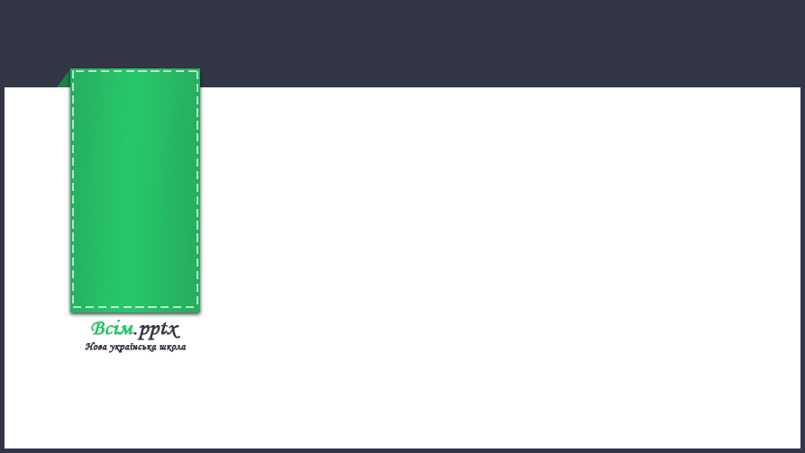
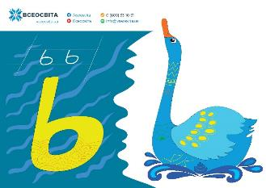
Навчання грамоти
Читання
Сьогодні
Урок
№65
Буква ь (знак м’якшення). Читання слів, речень і тексту з вивченими літерами.

Slide 2
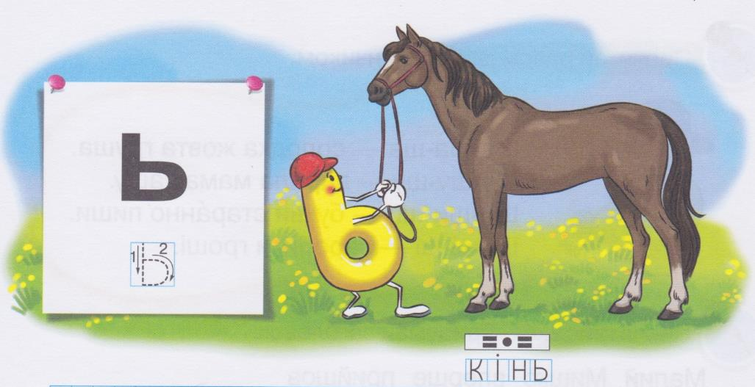
Сьогодні
26.01.2022
Бесіда за малюнком.
Підручник.
Сторінка
22

Slide 3
Сьогодні
26.01.2022
Розглянемо зразок букви

Slide 4
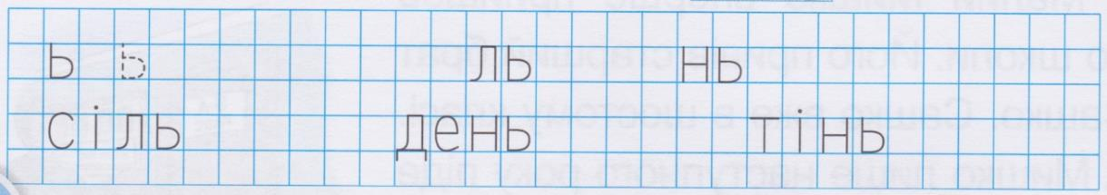



Сьогодні
26.01.2022
Написання.
Підручник.
Сторінка
22

Slide 5
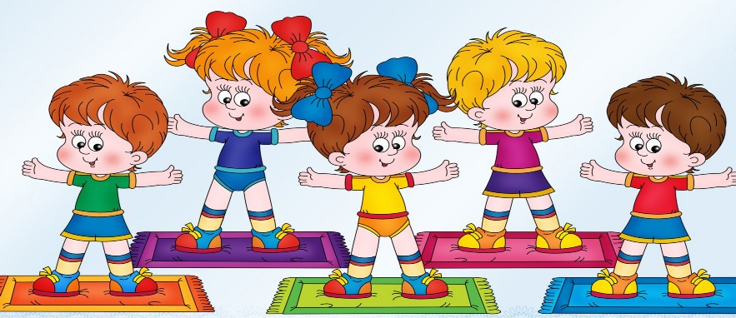
Сьогодні
26.01.2022
Рухлива вправа.

Slide 6



Сьогодні
26.01.2022
Написання.
Підручник.
Сторінка
22

Slide 7
Сьогодні
26.01.2022
Рухлива вправа.

Slide 8
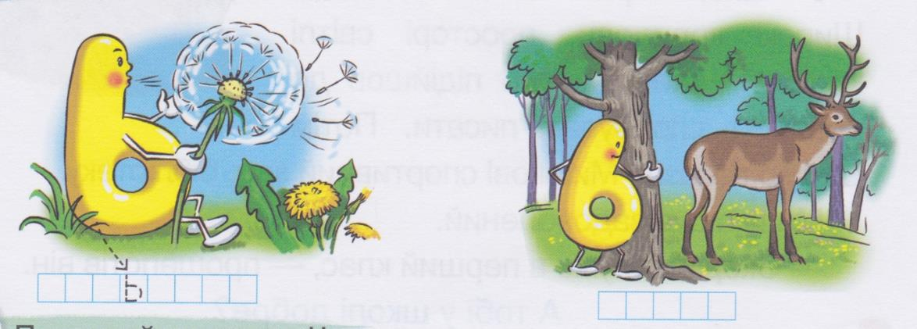

Сьогодні
26.01.2022
Покажи місце букви «знак м’якшення» в словах. Розкажи, що робить буква «знак м’якшення» на малюнках.
Підручник.
Сторінка
22

Slide 9
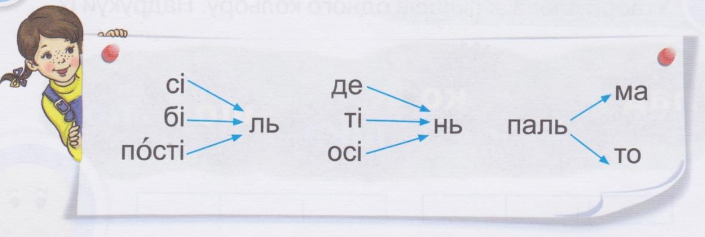
Сьогодні
26.01.2022
Прочитай завдання Читалочки.
Підручник.
Сторінка
22

Slide 10
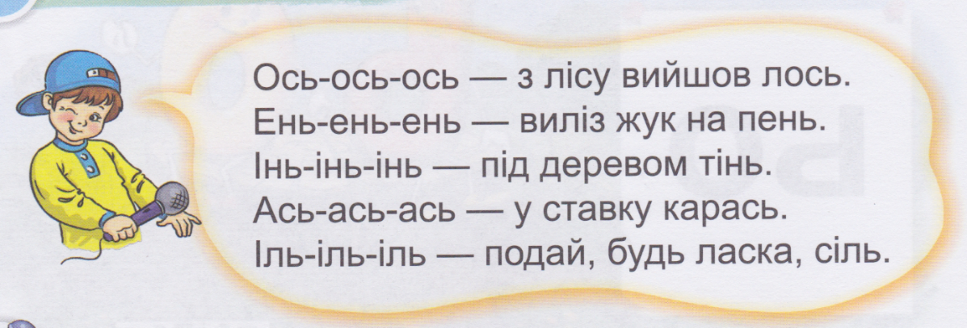
Сьогодні
26.01.2022
Прочитай разом зі Щебетунчиком.
Підручник.
Сторінка
23

Slide 11
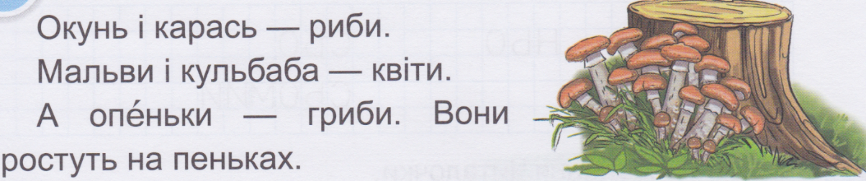
Сьогодні
26.01.2022
Прочитай текст.
Підручник.
Сторінка
23

Slide 12
Сьогодні
26.01.2022
Рухлива вправа.

Slide 13
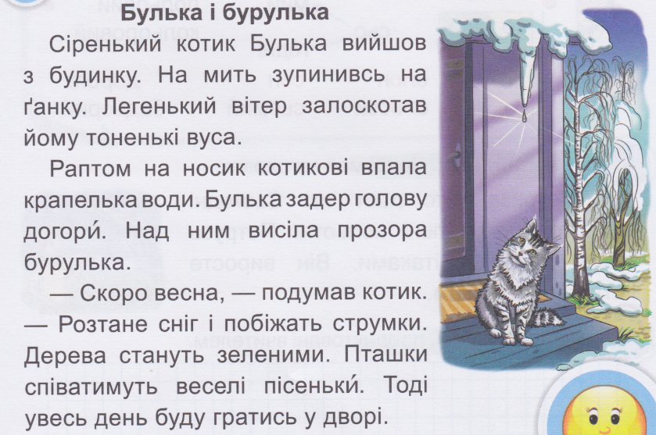
Сьогодні
26.01.2022
Прочитай текст. Придумай свій заголовок.
Підручник.
Сторінка
23

Slide 14

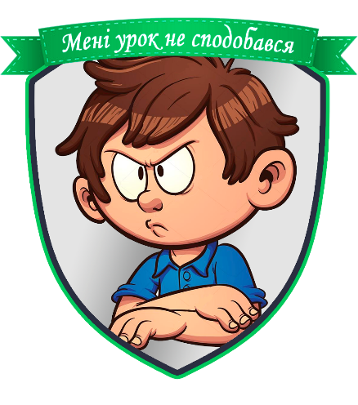
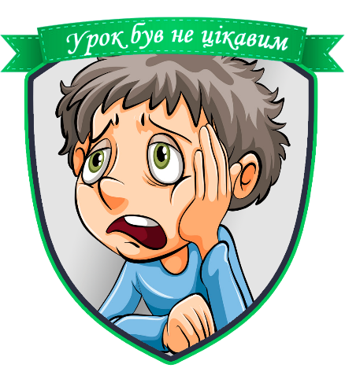
Сьогодні
26.01.2022
Рефлексія.

